Slide 1
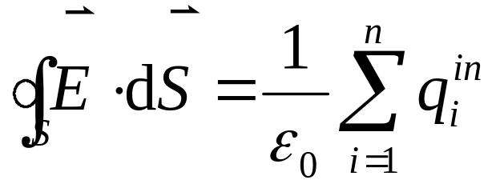
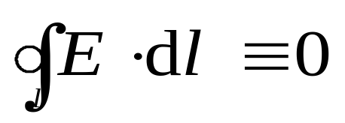
真空中静电场
一. 概念
基本 性质
— 有源场
静电场
( 电场线有头有尾、不闭合 )
— 保守场
( 线积分与路径无关、引入电势 )
1 .

Slide 2
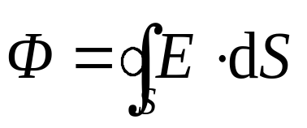
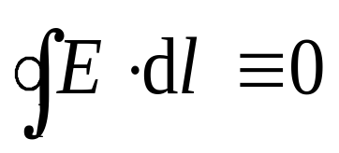

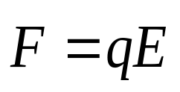
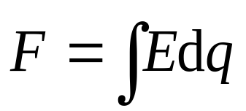
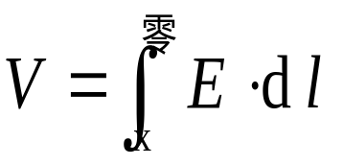
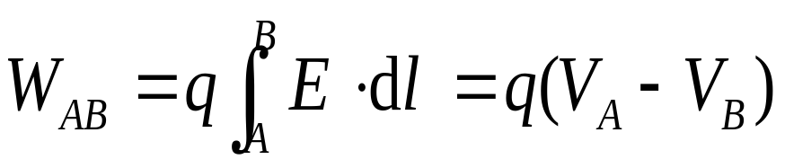
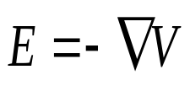
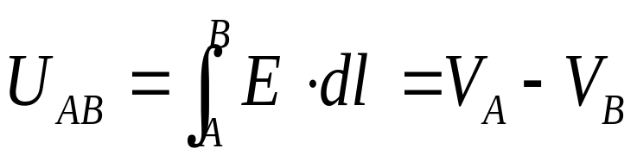

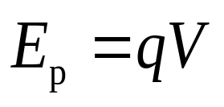
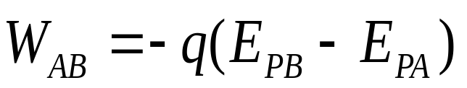
二. 知识结构
场源电荷分布
(点电荷)
(非点电荷)
场分布
关键—— 场分布—— E与V
2 .

Slide 3
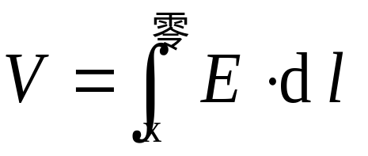
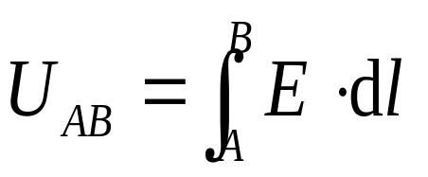
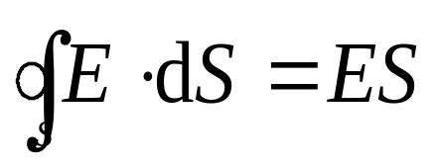
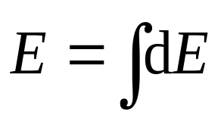
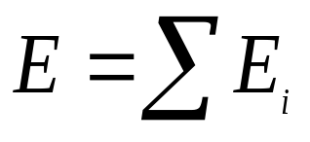
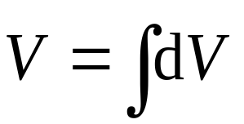
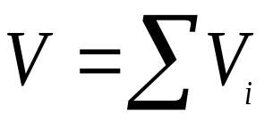
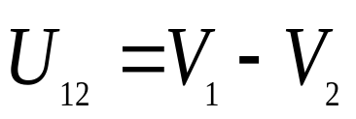
三. 场量求解( E与V ) —— 最佳路径
1. 高度对称性场( 球对称、轴对称、面对称 )
E ( 分布 )
关键：对称性分析 取合适高斯面
满足
2. 一般场 —— 微元法与叠加法
或
Ⅰ法
或
3 .

Slide 4
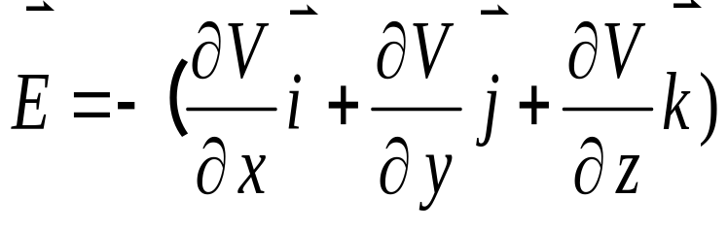
Ⅱ法
先用叠加法求出V 分布
关键：利用基本场结论和对称性的利用
记住：
点电荷( E、V )
均匀带电球面内外( E、V )
均匀带电细圆环轴线( E、V )
无限大均匀带电平面( E )
无限长均匀带电直线( E )
4 .

Slide 5
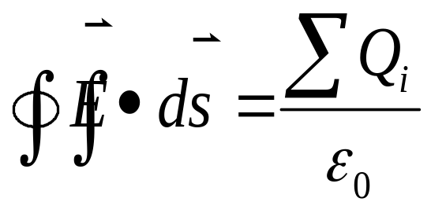
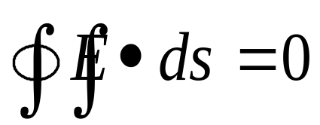

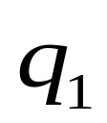
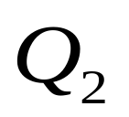
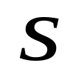
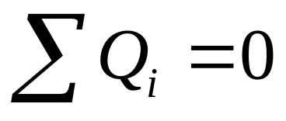
讨论
1. 关于高斯定理 的讨论
（1）若 ，则高斯面上各点的 一定处处为零
例
（不一定！）
（2）如果高斯面上 处处为零，能否认为高斯面内一定无电荷 。
（不一定 ）
8 .

Slide 6
（3）如果高斯面上 处处不为零，能否说明高斯面内一定有电荷
（不一定！电荷在高斯面外！）
（4）高斯定理只是适用于具有对称性的静电场
（错，对电场都适用！）
（5）只有高斯面内的电荷对高斯面的通量有贡献。高斯面外的电荷对高斯面通量无贡献。
（对！）
9 .

Slide 7



2. 电场强度与电势的关系的讨论
（1）电场强度弱的地方，电势一定低
（2）电势不变的空间，电场强度一定为零
（3）电场强度不变的空间，电势也一定不变
（4）已知某一点 ，就可以确定该点的
（5）已知某一点V ，就可以确定该点的
（6）带正电的带电体的电势一定为正值
10 .

Slide 8
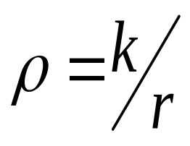
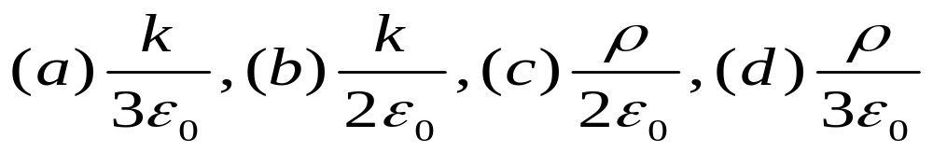
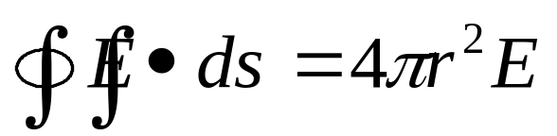
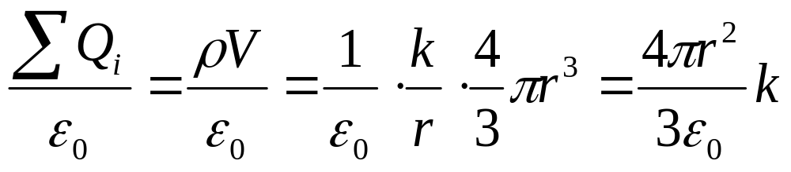

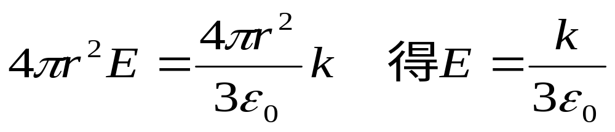
4. 有一带电球体，其电荷体密度为 k为常数，r为球内任一点的半径，则球内任一点的电场强度为
左边
解：
右边
由高斯定律
12 .

Slide 9

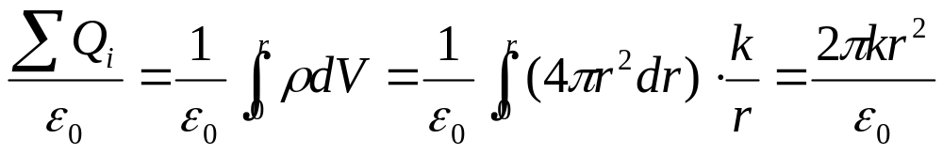
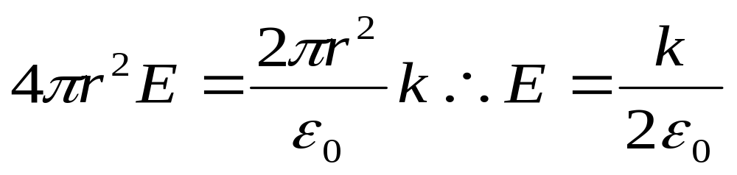
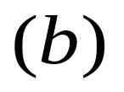
应积分计算高斯面内的电荷
等式
选项
13 .

Slide 10
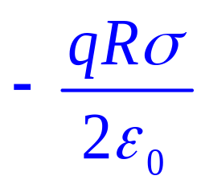
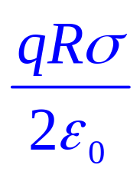
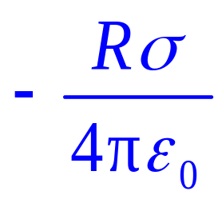
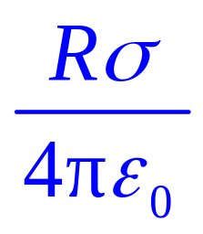
5.电荷均匀分布在半球面上，球面半径为R，电荷密度为σ，将点电荷q由球心移至无限远处，电场力做功为（ ）
（A）
（B）
（C）
（D）
[ B ]
14 .

Slide 11
具有球对称分布的静电场E~r关系曲线如图,则
该静电场是由下列哪种带电体产生的 ( )
半径为R的均匀带电球面
半径为R的均匀带电球体
半径为R,电荷体密度为Ar的带电球体
半径为R,电荷体密度为A/r的带电球体
A为常数
E
[D]
E正比于1/r²
R
r

Slide 12

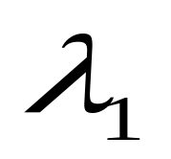
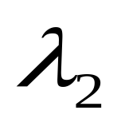
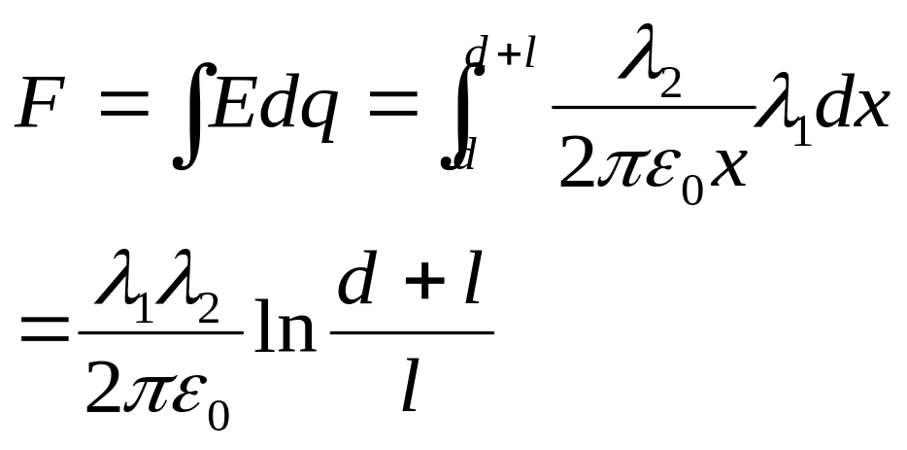




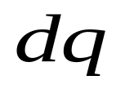
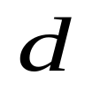
计算题
1. 长为 的均匀带电细棒，电荷线密度 ，一“无限长”带电直线，其电荷线密度为 ，今将 与无限长带电直线置于同一平面内(图示)，求细棒受力大小。
15 .

Slide 13
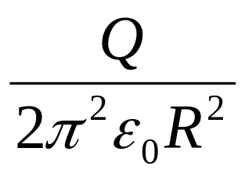
一根玻璃棒被弯成半径为R的半圆形，其上电荷
均匀分布，总电荷为Q，求半圆中心O点场强。

Slide 14
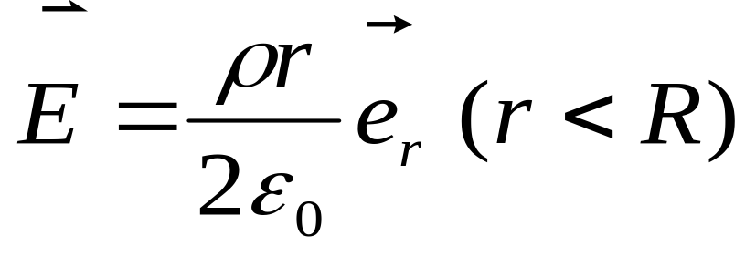



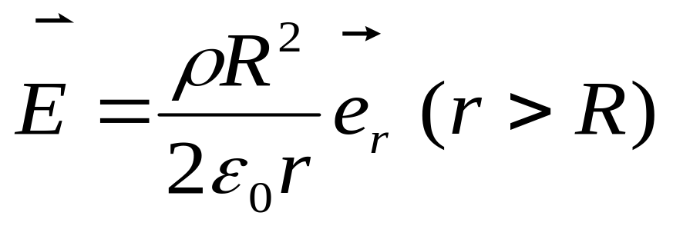

3.求半径为R的无限长带电圆柱体内外的电场强度（带电柱体的电荷密度为ρ）
解：
A
r₀
18 .

Slide 15

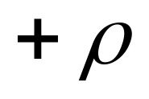







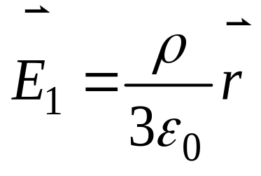
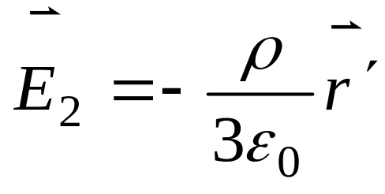




4.如图所示，在一电荷体密度为ρ的均匀带电球体中，挖去一个球体。形成一球形空腔，偏心距为a 。试求腔体内任一点P 的场强 。
补偿法
a
P
解：由高斯定理
o
o´
由场强叠加原理可知，P点的总场强为
19 .

Slide 16





5．一均匀带电细杆，长为 l，其电荷线密度为 λ= λ₀(x-a)， λ₀在为一常量.取无穷远处为电势零点，求坐标原点o 处的电势。
x
解：
20 .

Slide 17




一个半径为R的带电球体，其上电荷分布的体密度为 ，求此球内外电场强度。
在xyz坐标系中，一非均匀圆环置于xy平面内，圆心处为坐标原点，圆环上电荷线密度为
求z轴上某一点Z₀（Z₀>0）处的电场强度大小和方向，电势

Slide 18






图为一静电场的等势线图，已知U₁>U₂>U₃，则E_{a}与E_{b}的大小关系及b点的电场方向 （ ）
（A） E_{a}>E_{b} , b点的电场方向向左
（B） E_{a}>E_{b} , b点的电场方向向右
（C） E_{a}<E_{b} , b点的电场方向向左
（D） E_{a}<E_{b} , b点的电场方向向右
B
图示BCD是以O为圆心，R为半径的半圆弧，在A点有+q点电荷，O点有-q点电荷，线段BA=R，现将一单位正电荷从B点沿半圆弧轨道BCD移到D点，则电场力做功为 （ ）
（A） （B）
（C） （D）
D

Slide 19

真空中电荷分别为q₁和q₂的两个点电荷，当它们相距为r时，该电荷系统的相互作用电势能为
W=（ ）（设当两点电荷相距无穷远时电势能为零)
一个均匀带电球面，电荷面密度为σ，球面内电场强度处处为零，球面上面元ds带有σds的电荷，该电荷在球面内各点产生的电场强度 （ ）
（A）处处为零 （B）不一定都是零
（C）处处不为零 （D）无法判断
C

Slide 20






半径为R的“无限长”均匀带电圆柱体的静电场中各点电场强度的大小E与距轴线的距离r的关系曲线为 （ ）
B
边长为a的等边三角形的三个顶点上分别放置三个正的点电荷q、2q、3q，若将另一正点电荷Q从无穷远处移到三角形中心处，外力所做的功为 （ ）
（A） (B)
(C) (D)
C

